Slide 1
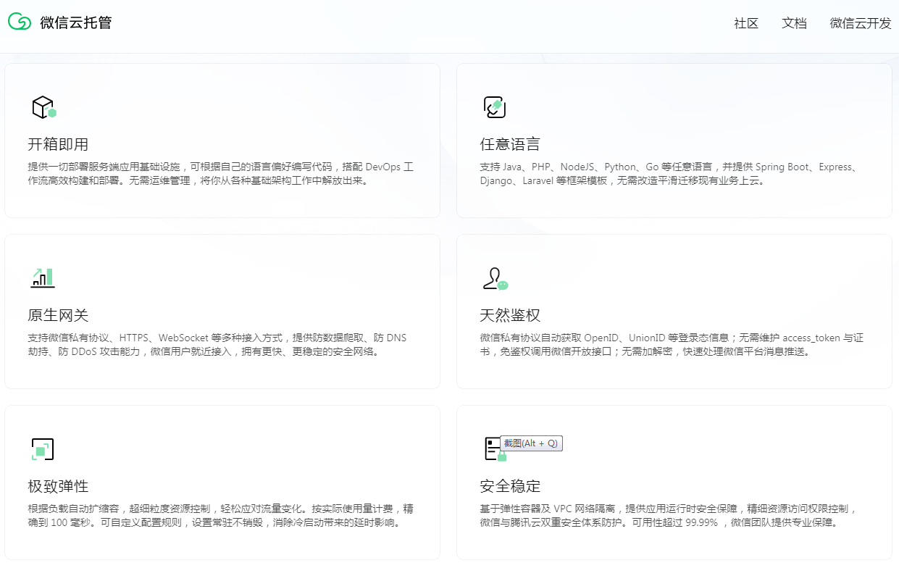
微信云托管
https://cloud.weixin.qq.com/cloudrun
Shi Wenxuan，Email: shiwx@nankai.edu.cn, Wechat: 13920561100

Slide 2
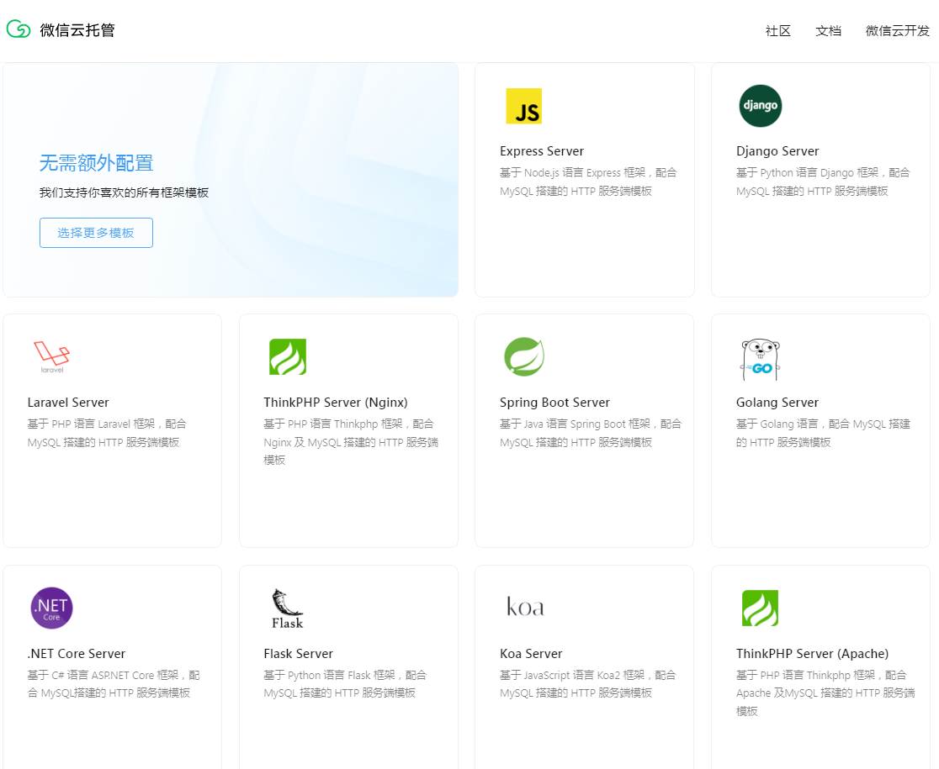
微信云托管是什么？
微信云托管是为开发者提供的后端服务云原生解决方案；
支持托管任意语言及框架的容器化应用；
创建环境即可享受能自动扩缩容的容器资源；
用户可面向代码/镜像等方式使用，免服务器、免运维。

Slide 3
微信云托管能带来什么？
微信云托管 是微信团队提供的以云原生为基础的，免运维、高可用服务上云解决方案，无需服务器，1分钟即可部署小程序/公众号/网站服务端。
微信云托管支持目前绝大多数语言/框架项目，开发者可以从服务器平滑迁移；并且微信云托管的自动运维和扩缩容特性，无需开发者关心服务的可用性，专注于业务，极大节省人力和服务资源成本。
同时，微信云托管还集成持续交付部署，DevOps自动化，安全鉴权等众多能力，致力于帮助没有深层运维经验的业务开发者和研发团队，用最低的成本，打造出稳定性高，安全性强的后端服务。

Slide 4
与传统的服务器部署模式相比有什么优势？
微信云托管的助力下，项目服务可以达到和专业运维团队支撑一样的效果，同时又极大的节省人力和服务成本。
微信云托管的高可用，免运维的基本特性，加上独家提供的微信生态核心能力，使得其在服务上云中有非常突出的优势。
微信云托管与微信生态深度融合，具有免鉴权，云调用，消息推送，微信支付等众多微信优势特性，开发者可以非常轻松和高效的完成互通，并且在安全、可靠性方面有微信团队的专业保障。

Slide 5
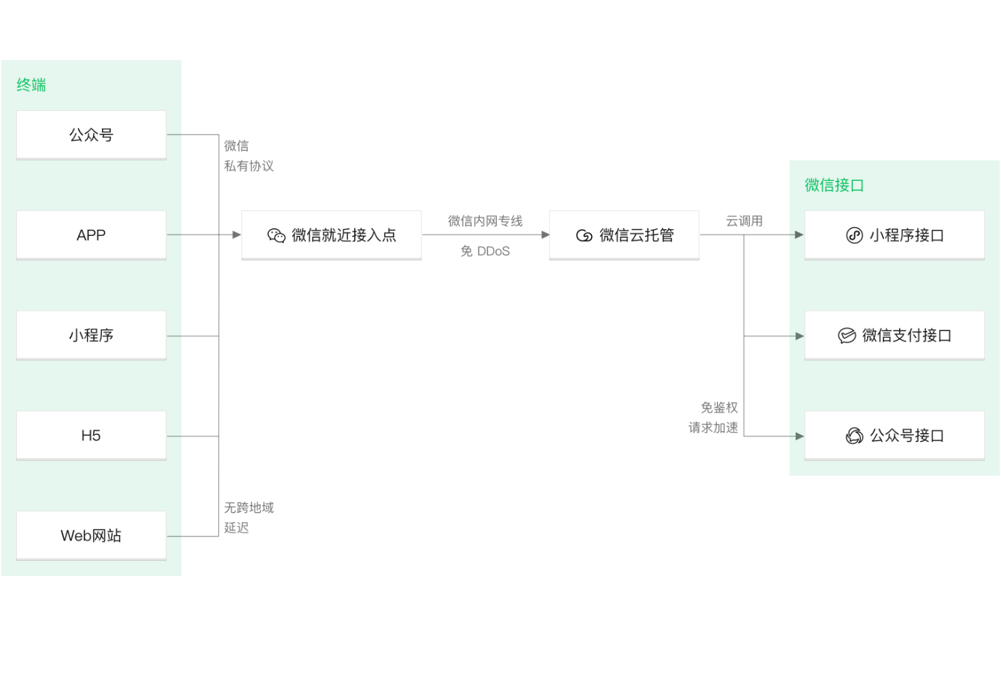
网络加速与网络安全

Slide 6
网络加速与网络安全
低网络延迟： 客户端请求从微信就近节点经过微信专线到达服务，服务端内网专线访问微信接口。
免费防DDoS攻击： 服务端接口可以禁止公网访问，只接受客户端请求通过专线访问，从根本上杜绝DDoS可能且无需支付额外费用。（专线安全性由微信团队支持，与微信客户端安全级别相同）
天然免鉴权：项目服务可以直接获取微信服务端接口令牌，由小程序或公众号端发送的请求，免鉴权直接获取用户信息。
开放接口服务：提供所有微信服务端接口的免密中转，集成「微信支付」，无需加解密处理。
消息推送服务：微信生态内各种消息，可配置多个服务和具体路径来接收，无需关心消息的加密和解密。

Slide 7
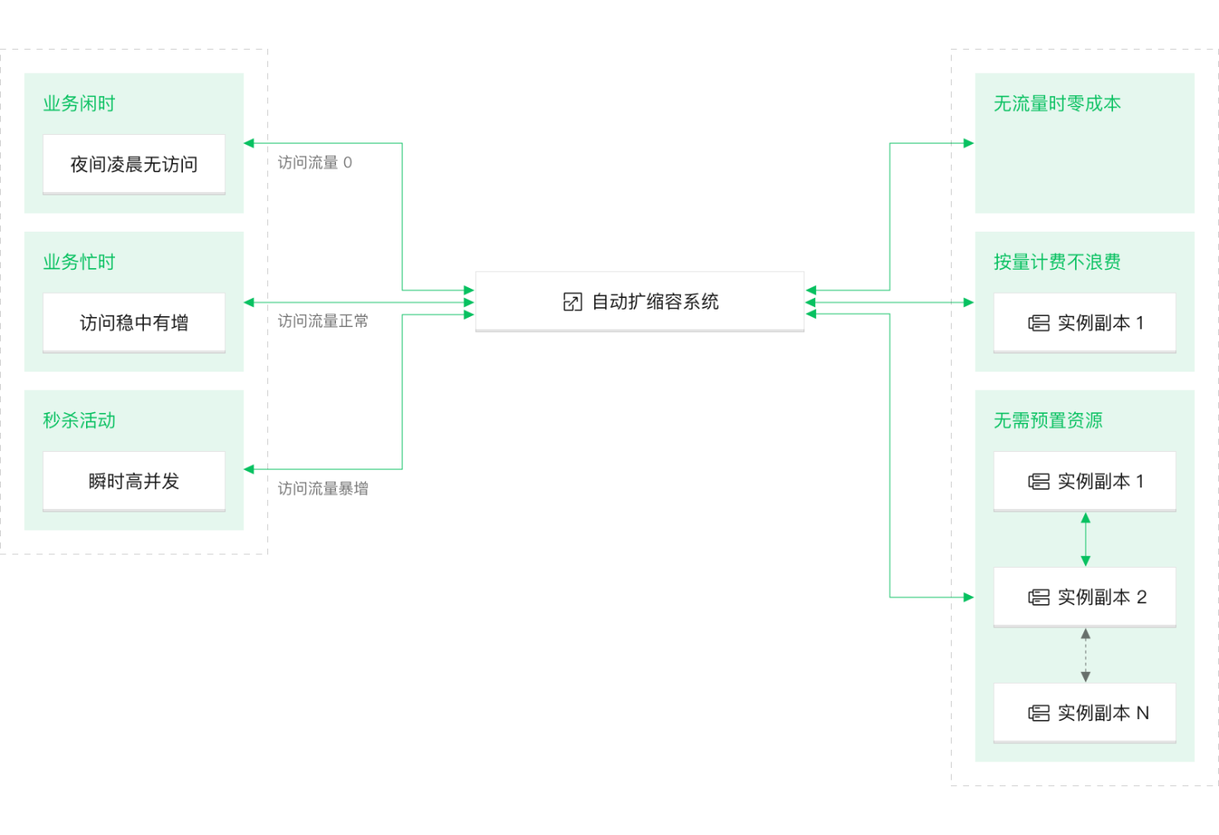
初创业务、流量不稳定触发型业务大幅降低成本

Slide 8
初创业务、流量不稳定触发型业务大幅降低成本
自动扩缩容：服务可以根据流量多少和自身承载消耗动态的进行扩缩容，保证服务高可用、高稳定。
极速响应率：高并发场景下可在 10s-20s 自动快速扩容（增加实例副本数）并支持业务稳定运行，事前事中时候均无需人工操作。
无闲置成本：无业务流量时，实例副本数支持缩容到0，做到不用不花钱。

Slide 9
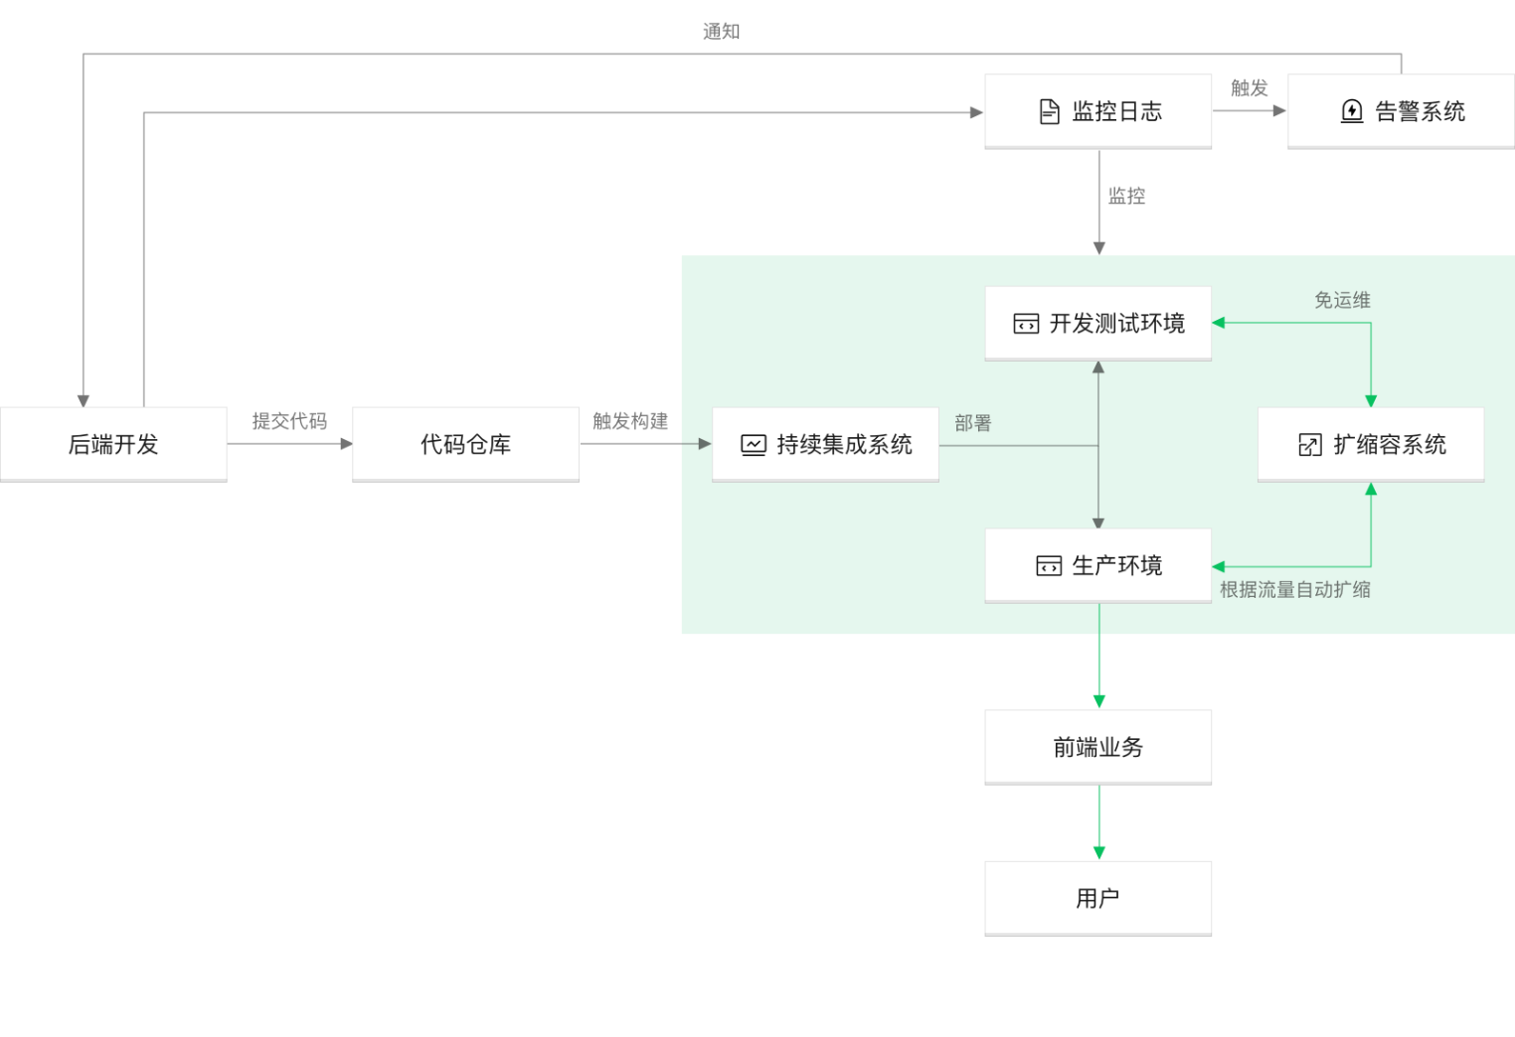
免除服务器运维工作，业务发布又快又稳

Slide 10
免除服务器运维工作，业务发布又快又稳
自动流水线：提供流水线能力，可以实现从代码仓库到服务发布的全自动流程，无需反复登录控制台操作。
部署安全可控：提供灰度发布、定向开发测试、版本回滚等多样部署能力，业务更新迭代更稳更安全。
机器人提醒：提供企业微信机器人提醒，第一时间告知发布情况。
日志系统：对服务运行提供实时日志收集和查询能力，支持多种检索语法。
资源监控：实时反映环境各个服务和各种资源的使用消耗情况，以及服务内版本运行的具体情况。
资源告警：提供丰富的告警渠道，实时感知环境资源使用的各项指标运行情况，支持自定义规则。
集成SDK：小程序和公众号开发接入，可直接使用自带的SDK操作，无需自己封装。

Slide 11
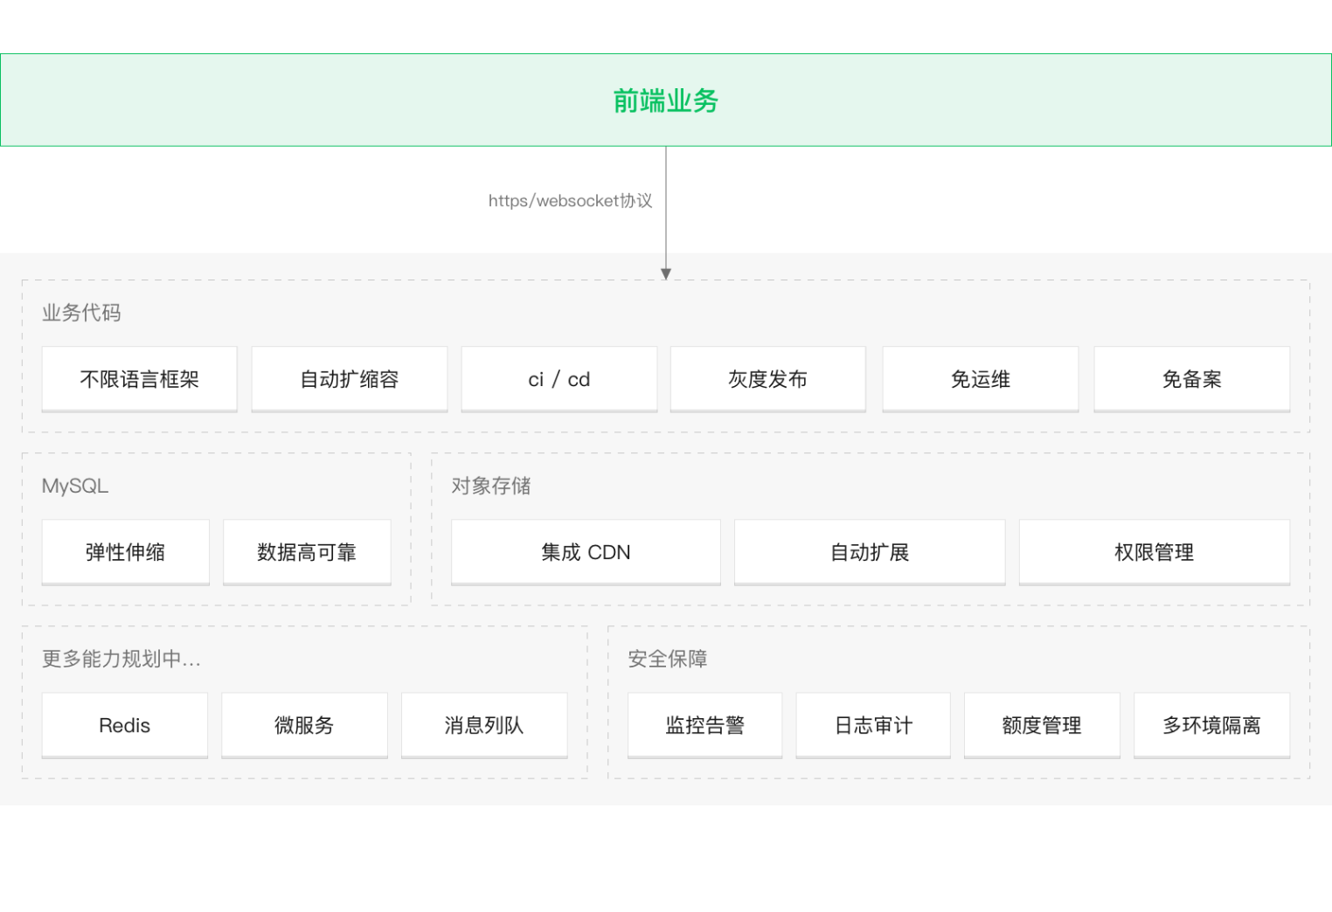
服务端所需资源一站式管理
Notes:
Examples of SPA libraries you can use in your Cordova applications are:
AngularJS
EmberJS
Backbone
Kendo UI
Monaca
ReactJS
Sencha Touch
jQuery Mobile
Use Apache Cordova if:
a mobile developer and want to extend an application across more than one platform, without having to re-implement it with each platform's language and tool set.
a web developer and want to deploy a web app that's packaged for distribution in various app store portals.
a mobile developer interested in mixing native application components with a WebView (special browser window) that can access device-level APIs, or if you want to develop a plugin interface between native and WebView componen

Slide 12
服务端所需资源一站式管理
MySql：提供「Serverless形态的Mysql」，根据业务使用需求自动扩缩容，不产生瓶颈；
对象存储：简单配置就可以在服务内和客户端使用，自带安全域名校验，CDN缓存加速和其他安全能力；
可延展性：可以结合其他云资源搭配使用，随心选择合适的云上资源，打造自己的服务体系。
Notes:
It used to be the case that simply having a app on the app store put you at a huge advantage over your competition, whether you were a large company or a small company, it really didn’t matter. The only thing that did matter was that you were first.
Well, today, with over 50 billion app downloads on the app store alone, simply having it or being first isn’t going work. Today, you need to have not only the best app but have options across all platforms and screen sizes.

Slide 13
从服务器迁移到云托管
低改造成本：传统服务几乎无需改造成本，可快速迁移存量业务；
支持微服务：支持东西向通信微服务和服务常驻，灵活设定，内网隔离；
自定义域名：服务可以解析到自有域名，支持开启HTTPS，还有更多网关相关能力；

Slide 14
如何使用微信云托管？
快速开始：建议先阅读「快速开始」，先整体体验了解一下微信云托管的各项功能。
使用指南：在具体使用平台的时候，可以直接从控制台获得「使用指南」的具体链接，来学习如何操作。
开发指引：在开发业务代码时，对于云托管平台的操作，可以具体阅读「开发指引」。
模版部署：如果开发新的项目，或者改造过于传统的项目，可以在「一键部署模版」下选择与你最匹配的语言或框架。

Slide 15
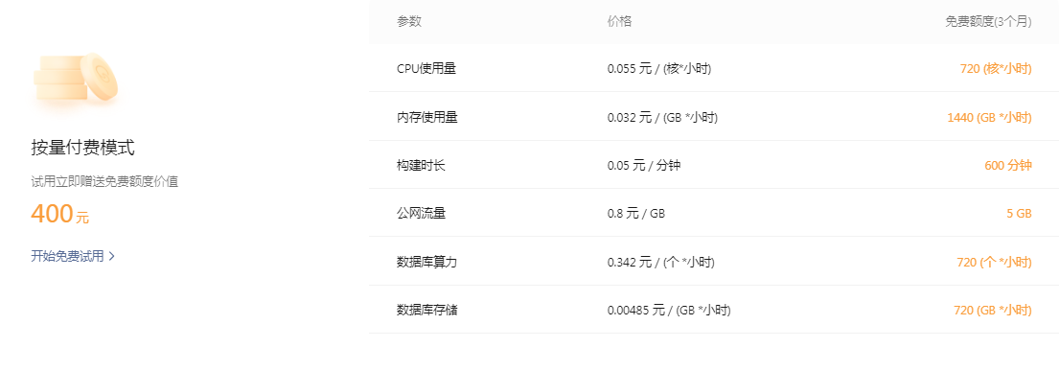
产品计费
Notes:
Hybrid: App depends on a website; Already have a website developed
Native: Device-based functionality

Slide 16
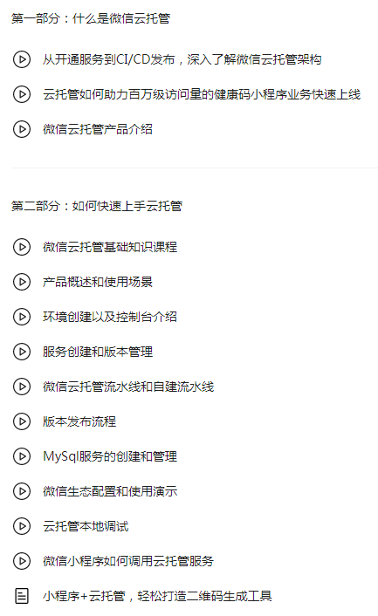
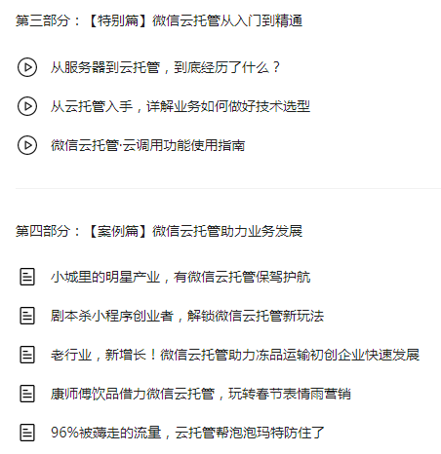
专题课程
快速上手微信云托管：https://developers.weixin.qq.com/community/business/course/00068c2c0106c0667f5b01d015b80d

